Slide 1

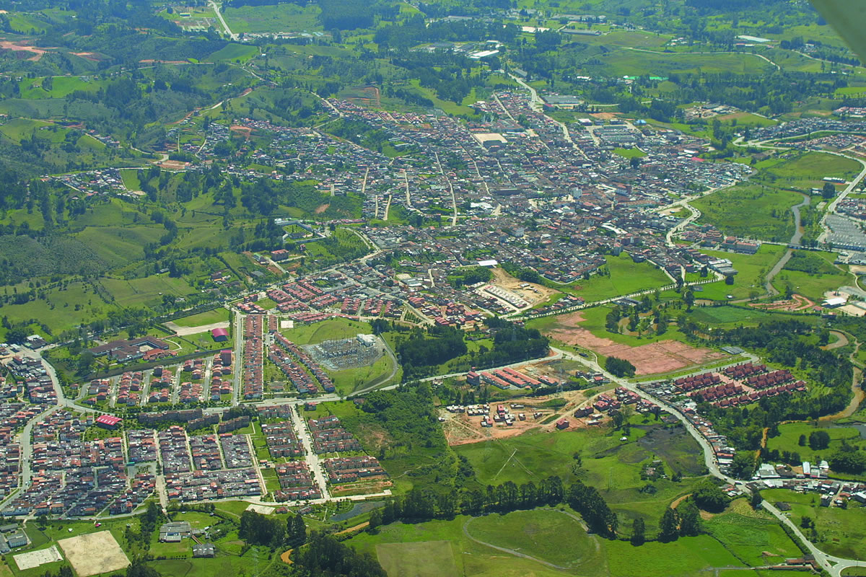
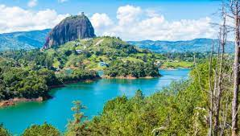
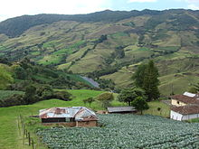
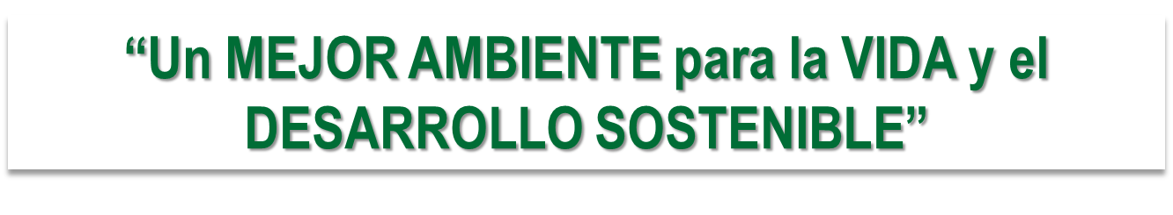
MEGA CORNARE
Un objetivo grande, descabellado y audaz a 12 años…
…Guiado por los valores y el propósito central de Cornare

Slide 2

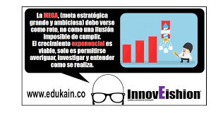
Acerca de Una MEGA
UNA MEGA ES UNA META DE LARGO PLAZO, TANGIBLE y MUY AUDAZ, QUE SIRVE COMO UN PODEROSO MECANISMO PARA UNIFICAR ESFUERZOS Y ESTIMULAR EL PROGRESO.
Debe Ser tan Clara y Contundente que No Requiere ser Explicada.
Tiene un Punto de Llegada Claro y Medible.
Debe ser Alcanzable, pero requiere un Esfuerzo Heroico, y tal vez un Poco de Suerte.
Es Tan Audaz y Poderosa por si sola, que continúa estimulando el Progreso de la Organización aún si su Líder Desaparece.
Debe ser Consistente y Estar Alineada con la Misión Central.
Existe el Peligro que una vez Alcanzada puede Sumir a la Empresa en Un Periodo de Estancamiento, sino se Plantea una Nueva Mega Oportunamente.

Slide 3
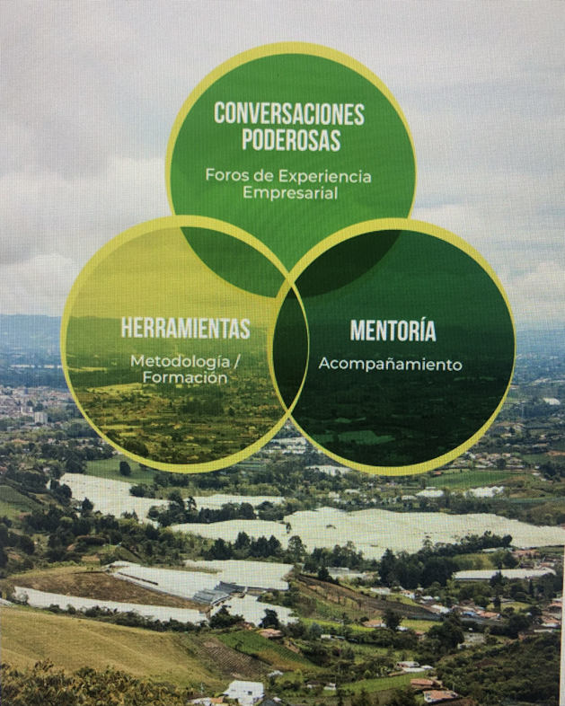
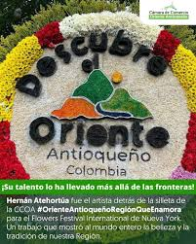
AGRADECIMIENTOS…
Camila Escobar Vargas. Presidenta de la Cámara de Comercio Oriente Antioqueño.
Daniela Eusse Molina. Profesional Escalamiento Empresarial. Empresas MEGA.CCOA
Grupo de MENTORES
JORGE IVAN ARISTIZABAL.
MANUEL FAJARDO.
ALEJANDRO ZAPATA.
ANDRES MAZUERA.
JUAN CARLOS QUINTERO.
LUIS FERNANDO PALACIO.
FRANCISCO OSPINA.
Empresas con PROPOSITO MEGA

Slide 4
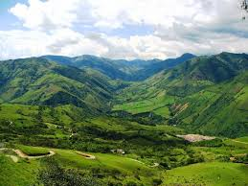
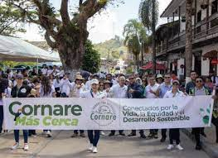
Nuestra PROPUESTA de VALOR
[ Compromiso; Promesa. Un Ofrecimiento cierto que se genera a partir de las Fortalezas de la Institución ].
Salvaguardamos, conocemos y gestionamos los recursos naturales y el territorio para el soporte de la vida, con criterios de servicio al ciudadano, participación social, confianza y transparencia; amparados en una gestión innovadora de programas de impacto y acompañados de un excelente talento humano.

Slide 5
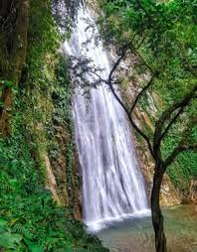
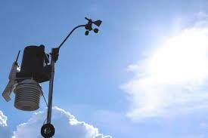
Nuestra MEGA
“Administraremos eficientemente los recursos naturales en nuestra jurisdicción de manera innovadora, articulada y participativa, para que en el 2035 todas nuestras fuentes hídricas tengan un oxígeno disuelto superior a 5 mg/lt; se conserven 148.000 ha dentro de las Áreas Protegidas y logremos restaurar 100.000 nuevas hectáreas, y además, tengamos un aire limpio, respirable, con un PM2.5 inferior a 15 ug/m3, como factores determinantes para la vida y la sostenibilidad del Territorio”.

Slide 6
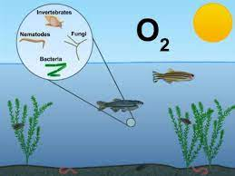
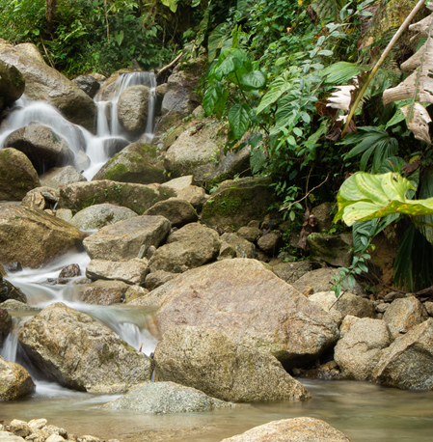
1
En materia de Calidad del RECURSO HIDRICO
OXIGENO DISUELTO ( OD. mg/lt )
… para que en el 2035 todas nuestras fuentes hídricas tengan un oxígeno disuelto superior a 5 mg/lt
El oxigeno disuelto (OD) es la cantidad de oxigeno gaseoso que esta disuelto en el agua. El oxigeno libre es fundamental para la vida de los peces, plantas, algas, y otros organismos; por eso, desde siempre, se ha considerado como un indicador de la capacidad de un río para mantener la vida acuática.
OXIGENO de SATURACION.

Slide 7
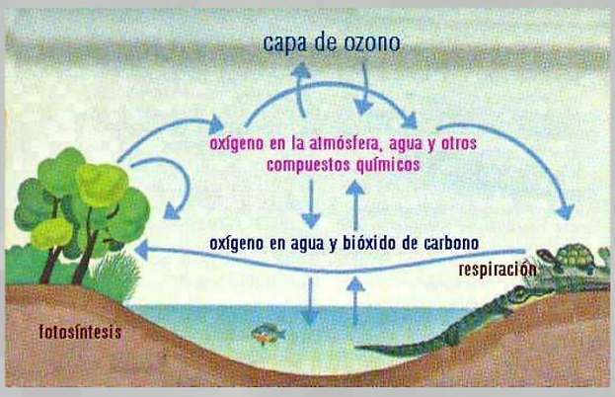
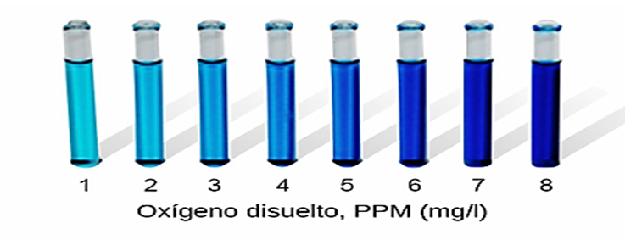
¿Oxígeno Disuelto?. OD
FACTORES
FUENTES
Vertimientos de aguas residuales Municipales
Fuentes puntuales de aguas residuales no domésticas (Industrias)
Escorrentía agrícola y urbana
Eliminación de la vegetación ribereña
Alteración del canal
Entrada de agua subterránea.
Embalses/ Reservorios
Presión atmosférica
Temperatura
Profundidad del agua
Salinidad
Bioactividad

Slide 8
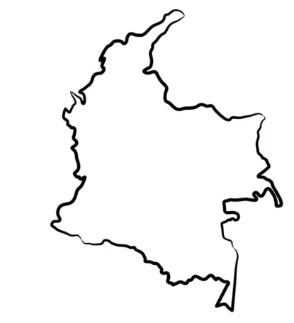
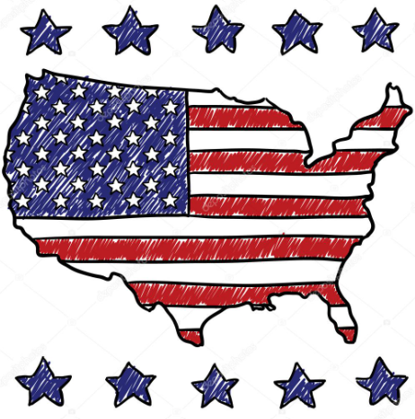
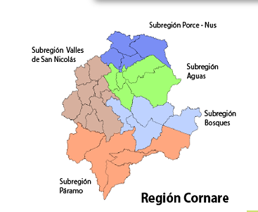
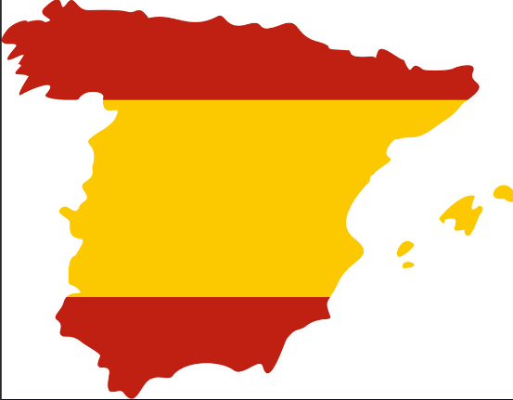

Contexto Internacional
Contexto Nacional
Contexto Local
5.0 mg/L
(U.S. Environmental Protection Agency)
Decreto 1076 de 2015
Aguas dulces frías: 5.0 mg/L
Aguas dulces cálidas
4.0 mg/L
5.0 mg/L
(Según Indicadores biológicos e
hidromorfológicos:
RCE)
Plan de Ordenamiento del Recurso Hídrico – Resolución 112-5304-2016
Uso de preservación de Flora
y Fauna > 5.0 mg/L
Uso Estético > 4 mg/L
4.0 mg/L – 5.0 mg/L
CONAGUA
RAS – Resolución 0330 de 2017
≥ 4.0 mg/L

Slide 9
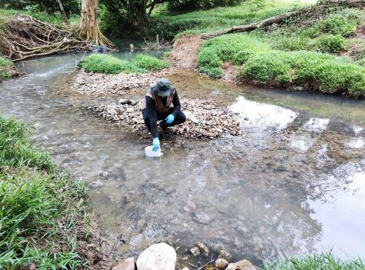
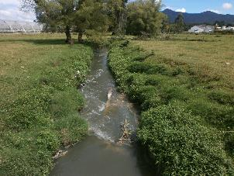
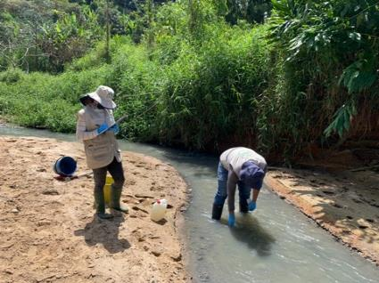
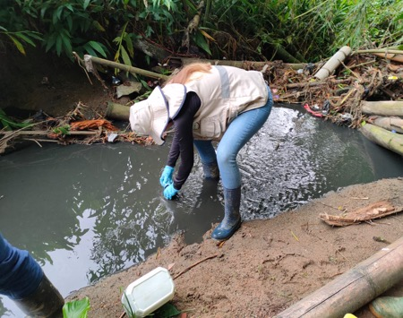
Estado del Recurso Hídrico en la Región

Slide 10
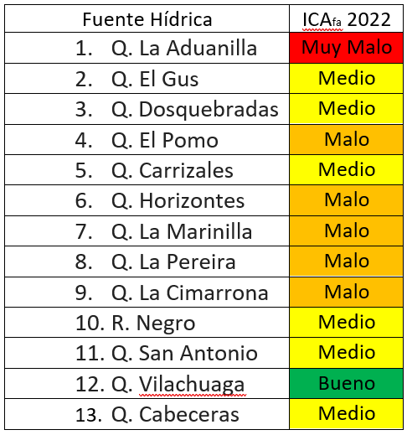
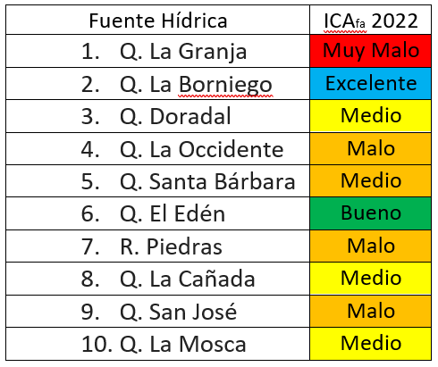
Índice de Calidad del Agua (ICAfa)
Se requiere además efectuar seguimiento a otras estaciones que en años anteriores al 2022 han presentado un OD <5 mg/L, representadas en 23 estaciones, que se ubican en estas 10 fuentes hídricas
Para el 2022 se presentaron en la región 20 estaciones con un OD <5 mg/L, las cuales se ubican en estas 13 fuentes hídricas

Slide 11
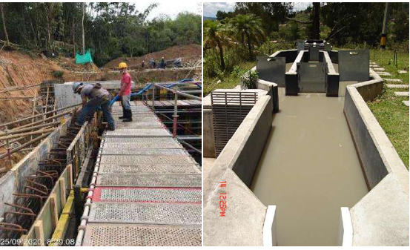
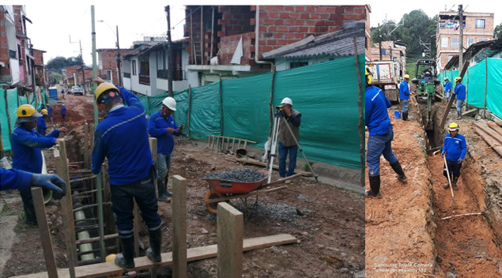
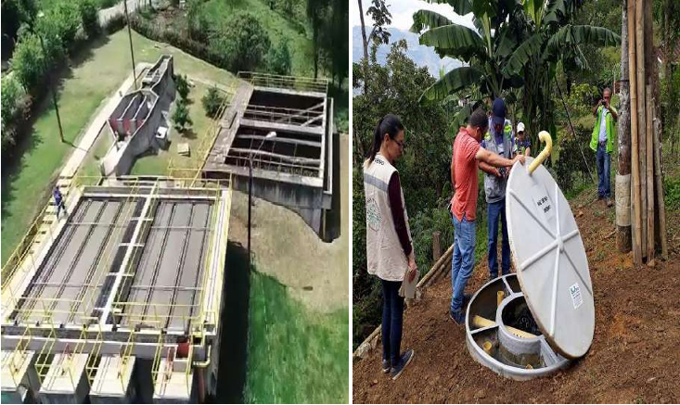
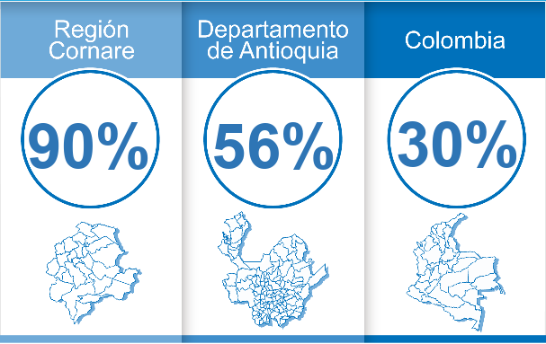
HITOS Relevantes
Las 26 cabeceras Municipales de la Jurisdicción en zonas urbanas,
Cuentan con Planta de Tratamiento de Aguas Residuales-PTAR: 100%
Cobertura de alcantarillado Región Cornare: 94%
Cobertura de PTAR (sobre el alcantarillado existente): 72%
Inversión en saneamiento 2017 - 2022
$126.945 millones

Slide 12
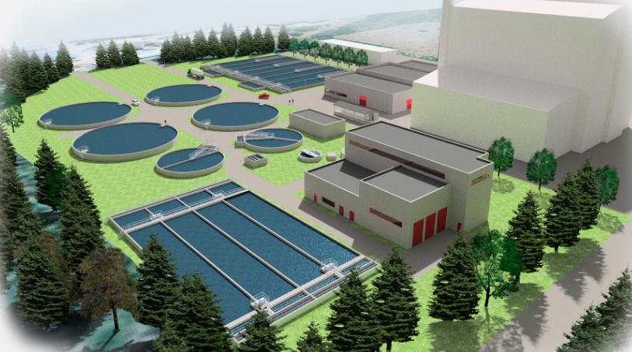

Principales Acciones a implementar
PRINCIPALES ACTIVIDADES A EJECUTAR
Establecer la línea base del oxígeno disuelto a partir de la información existente y con las proyecciones del modelo SIGA. Diagnostico situacional.
Realizar el diagnóstico regional del estado de la infraestructura de saneamiento, operación y cumplimiento normativo (DBO, DQO. SST) de los sistemas de tratamiento de aguas residuales
Diseñar e implementar un modelo de gobernanza que permita la apropiación y sostenibilidad de los sistemas de tratamiento municipales
Promover y desarrollar programas de reconversión tecnológica para el mejoramiento de los sistemas de tratamiento de aguas residuales existentes, ampliando la cobertura, para mejorar las condiciones del oxígeno disuelto (implementación primera fase)
RECONVERSIÓN TECNOLÓGICA – TRATAMIENTOS SECUNDARIOS Y TERCIARIOS
GOBERNANZA ENTORNO A LA OPERACIÓN DE LAS PLANTAS DE TRATAMIENTO
$284.000 millones
Estimado requerido para ser ejecutado en 12 años por todas las partes interesadas.
MINIMIZACIÓN VERTIMIENTOS DIRECTOS
REFORESTACIÓN DE LA VEGETACIÓN RIBEREÑA

Slide 13
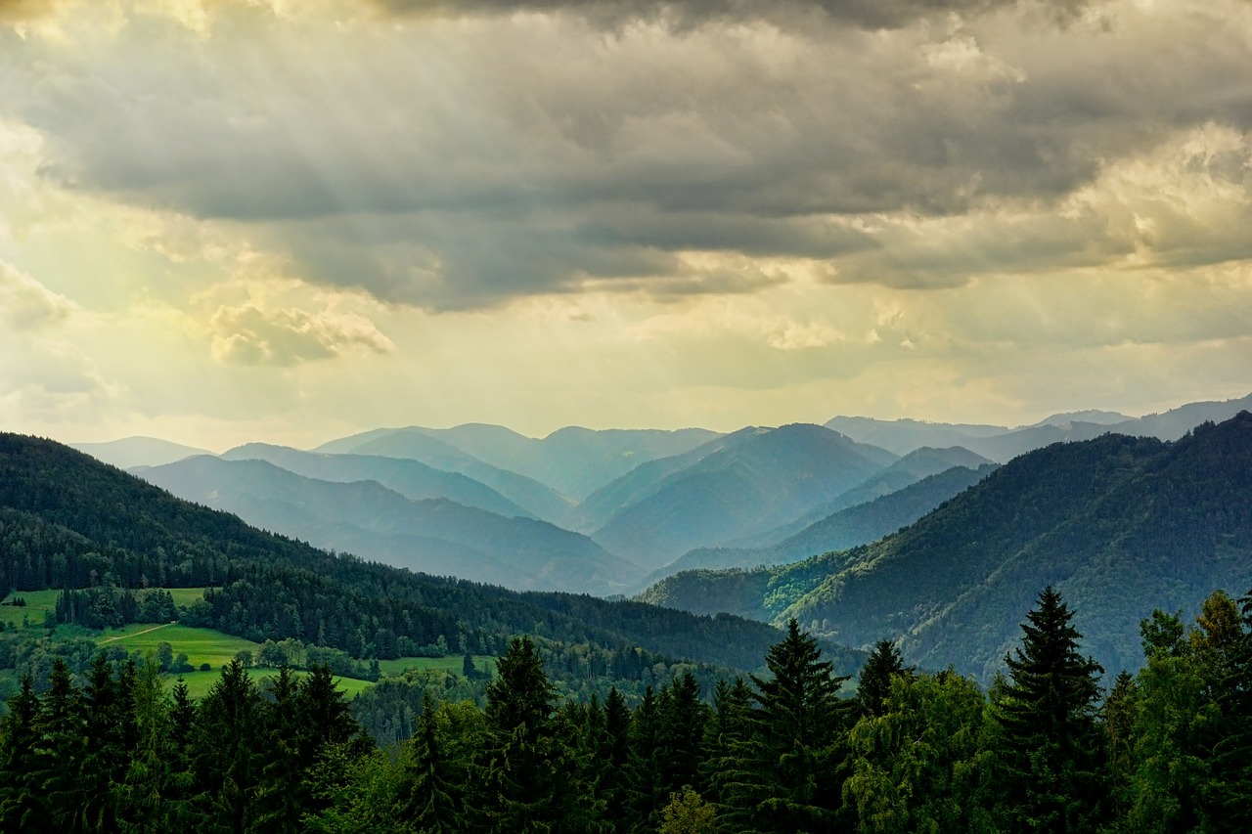
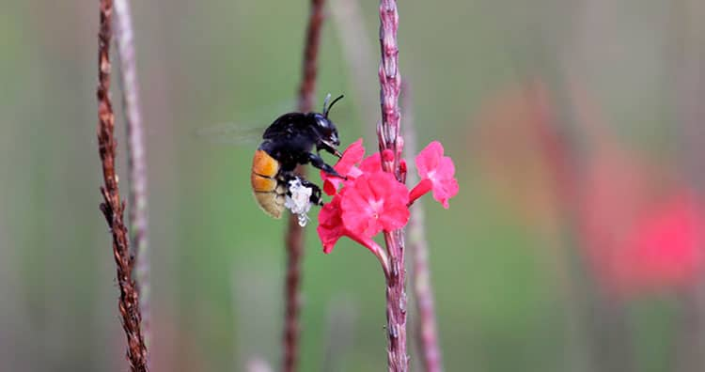
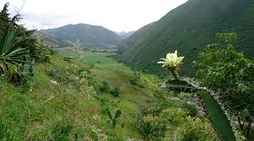
2
BIODIVERSIDAD y AREAS PROTEGIDAS
… se conserven 148.000 ha dentro de las Áreas Protegidas y logremos restaurar 100.000 nuevas hectáreas
Las Áreas Protegidas son áreas definidas geográficamente que han sido designadas, reguladas y administradas para alcanzar objetivos específicos de conservación. Estas áreas contribuyen a la conservación de espacios que poseen o pueden llegar a tener una significativa riqueza ecológica y paisajística, que provee beneficios y servicios ambientales al conjunto de la sociedad.

Slide 14
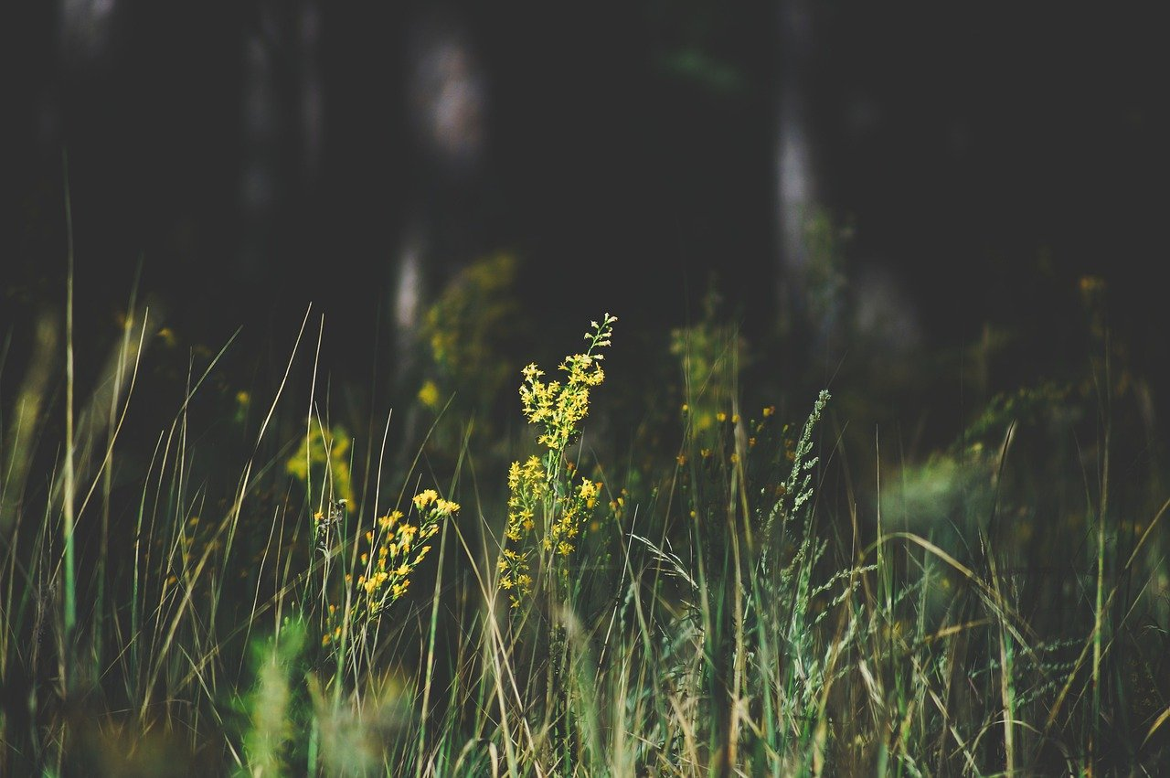

Contexto Normativo
NACIONAL
INTERNACIONAL
Decreto ley 2811 1974 Código de los Recursos Naturales
Decreto 1076 de 2015, Único Reglamentario del Sector Ambiente
Convenio Diversidad Biológica (Ley 165/1994)
Convenio Comercio Internacional de Flora y Fauna Silvestre (CITES)
LOCAL
Acuerdos corporativos que declaran las Áreas Protegidas y actos administrativos que acogen los planes de manejo

Slide 15

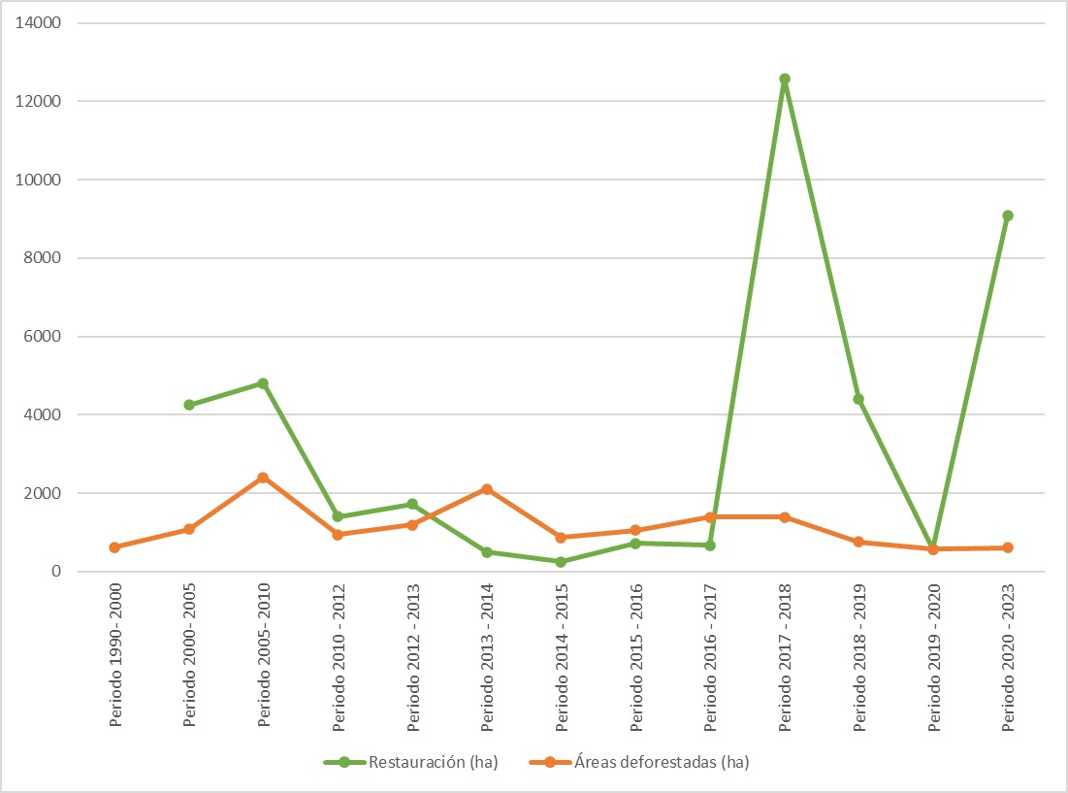

Restauración histórica en la Región Vs Área deforestada
En los últimos 28 años en la jurisdicción de Cornare se han perdido 47 640.5 ha de bosque natural, con un promedio anual de cerca de 1701.4 ha/año (SMByC, 2020). Frente a 39.499 ha en proceso de restauración desde el año 2002; en consecuencia, durante dicho periodo se produjo una pérdida neta de 8. 141 ha de bosque en la jurisdicción de Cornare.
Las mayores extensiones de pérdida de bosque han ocurrido principalmente en los municipios de San Carlos, San Luis, Sonsón y San Francisco representando el 47.4% del total la deforestación.
Estrategias importantes en la región de Cornare Restauración y deforestación evitada
Deforestación 2022: 631 Ha.
Restauración 2020-2023: 9209
Restauración | Desde el 2002 se Han sumado esfuerzos para iniciar procesos de restauración en 34.499 ha
BancO2 | Esta estrategia lleva 10 años implementándose en la región: se ha logrado acuerdos de conservación con 2315 familias (Acuerdos PSA) para la protección de más de 41.800 hectáreas de ecosistemas boscosos Se han invertido cerca de 55.000.000.000 (COP) para la conservación a través de este esquema de PSA Se ha logrado bajar la deforestación de cerca de 500 hectáreas de bosque por año (es decir, en 10 año un aproximado de 5 mil hectáreas)
Áreas protegidas | Cornare posee 21 áreas protegidas correspondiente a un total de 202 679.9 ha, lo que equivale al 24.5% del total de su jurisdicción
CERCANOS | Para el año 2023, esta estrategia suma 200 lideres campesino (Cercanos) que hacen presencia en 216 veredas de 21 municipios de la jurisdicción, con la cual se le apuesta a la conservación de aproximadamente de 100 000 ha
Fuente: Adaptación datos SMByC, 2020; Cornare, 2022
Nota: Para el periodo 1990-2000 no se cuenta con información de áreas en restauración y para el periodo 2018-2019 aún no se cuentan con datos de deforestación real.

Slide 16
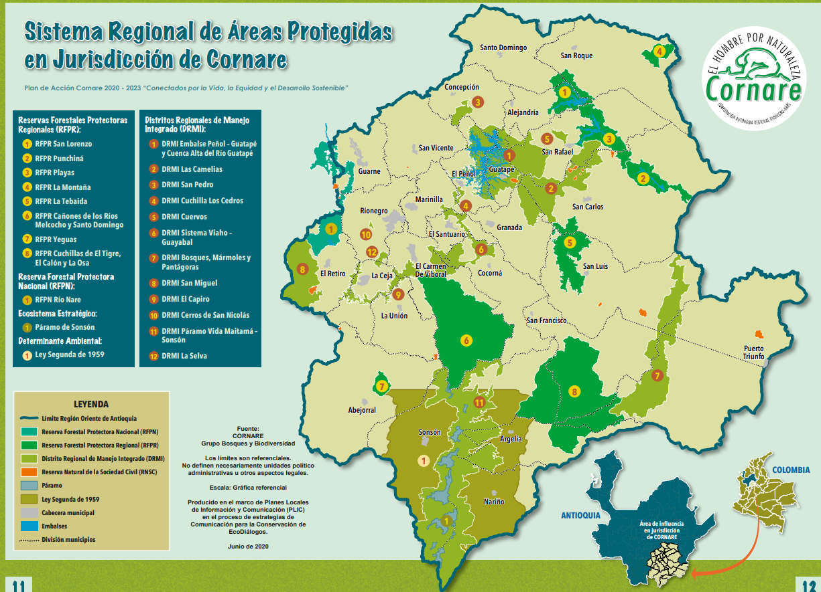
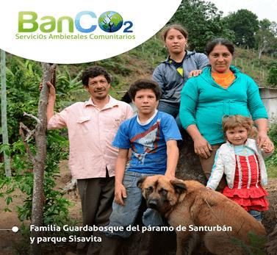
Las Áreas Protegidas como estrategia de conservación efectiva de la EEP.
En Cornare hemos apostado a la gobernanza y contamos con 21 Áreas Protegidas con planes de manejo en implementación.
“Conservar con la gente y para la gente
Planteamos por tanto Propiciar esquemas de conservación en 148 mil hectáreas de bosques
Costo aproximado de 218 mil millones de pesos

Slide 17
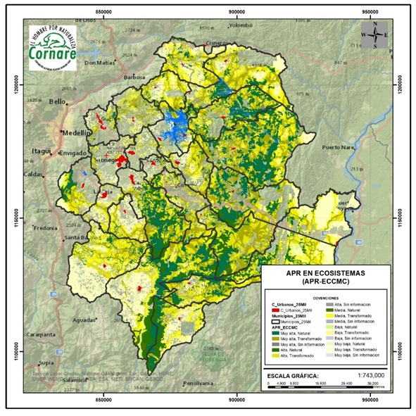
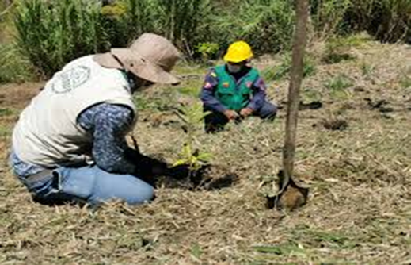
Buscamos recuperar nuestra Estructura Ecológica Principal
“Comprende todos los elementos naturales que mantienen y sostienen la biodiversidad y los servicios ecosistémicos del territorio”
“Conservar lo que queda y restaurar lo perdido”
Planteamos por tanto restaurar 100 mil hectáreas en 12 años, con un costo estimado de 281 mil millones de pesos
Deforestación evitada: 30´931.539 tonCO2eq.
Restauración de ecosistemas estratégicos: 14´126.227 tonCO2eq
Potencial total de reducción de GEI 45´057.766 tonCO2eq

Slide 18
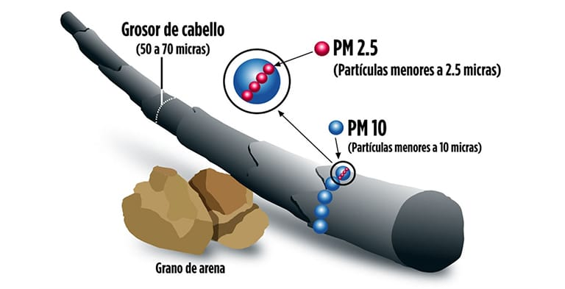
En materia de Calidad del AIRE
Material Particulado PM2.5
3
… y además, tengamos un aire limpio, respirable, con un PM2.5 inferior a 15 ug/m3.
EPA (USA)… el material particulado o PM (también llamado contaminación por partículas) es el término que se usa para una mezcla de partículas sólidas y gotas líquidas que se encuentran en el aire.

Slide 19
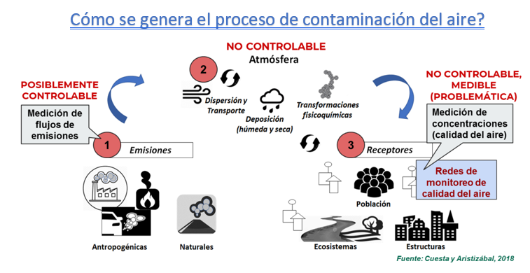

Slide 20
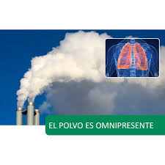

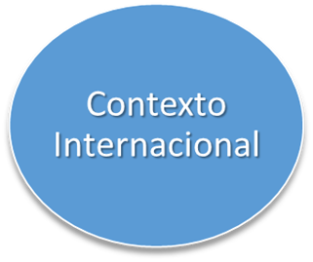
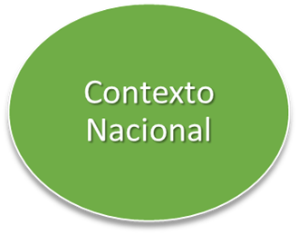
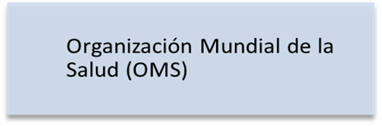
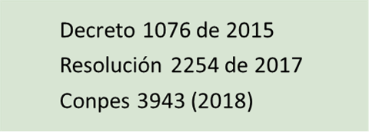
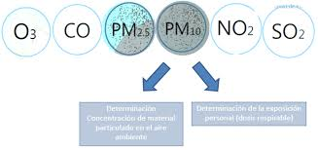


Material Particulado PM2.5

Slide 21
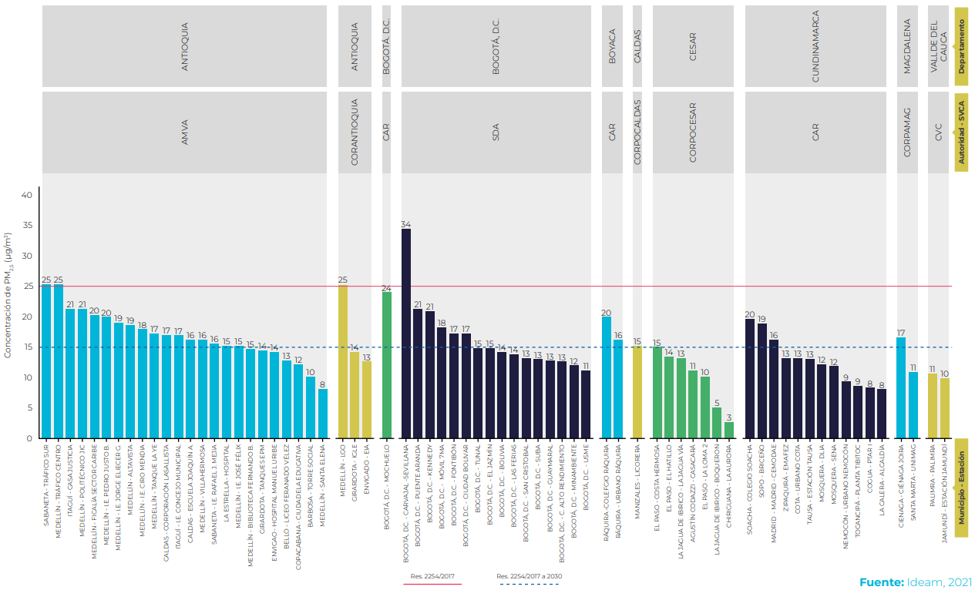
Estado de la Calidad del Aire en Colombia
PM 2.5

Slide 22
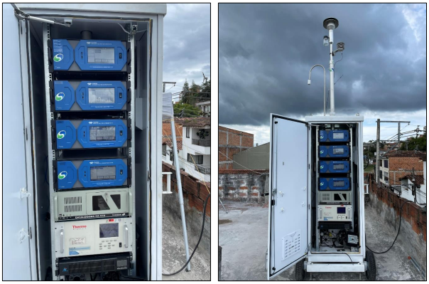
¿Qué calidad del aire respiramos en el Oriente Antioqueño?

Slide 23
¿Qué acciones debemos implementar?
Acciones que habremos de implementar
Periodo | Acciones a Implementar | Responsable | Costo Estimado (En pesos)
Corto Plazo | Elaborar e implementar planes de prevención, reducción y control. | CORNARE - MUNICIPIOS- EMPRESAS | 5.000.000.000
 | Diseñar e implementar un plan de comunicaciones y difusión de la información. | CORNARE | 400.000.000
 | Monitoreo remoto a Centros de Diagnóstico Automotor CDA´s | CDA´s - CORNARE | 300.000.000
 | Promoción, educación y cultura sobre la movilidad sostenible | CORNARE - MUNICIPIOS | 400.000.000
 | Optimización de Sistemas de Control de Emisiones. | EMPRESAS - CORNARE | 1.000.000.000
 | Fortalecer acciones de prevención y control de emisiones generadas por fuentes fijas. | EMPRESAS - CORNARE | 4.000.000.000
 | Fomentar y promover la participación ciudadana en la prevención, reducción y control de la contaminación del aire. | CORNARE - MUNICIPIOS- EMPRESAS | 400.000.000
Mediano Plazo | Incrementar la capacidad de control de fuentes móviles. | CORNARE-MUNICIPIOS | 15.000.000.000
 | Implementación de Planes Empresariales de Movilidad Sostenible. | CORNARE - EMPRESAS - MUNICIPIOS | 5.000.000.000
 | Diseñar e implementar una red de monitoreo continuo que incluya toda la región con el fin de evaluar en tiempo real de la concentración de contaminantes, su correlación con la información meteorológica y la incidencia de agentes externos. | CORNARE - MUNICIPIOS | 50.000.000.000
 | Fomentar, promover e implementar la reconversión tecnológica para el uso de combustibles mas limpios. | CORNARE-EMPRESAS | 20.000.000.000
 | Estándares de emisión más estrictos para fuentes fijas. | CORNARE - MINISTERIO | 1.000.000.000
 | Restringir la instalación nuevas fuentes fijas en zonas sensibles. | CORNARE
Largo Plazo | Promover la Instalación de sistemas de monitoreo continuo de emisiones en fuentes fijas. | CORNARE - EMPRESAS | 10.000.000.000
 | Implementar un programa de detección remota de emisiones (DRE) vehiculares en vía. | MUNICIPIOS – GOBERNACIÓN - MINISTERIOS | 5.000.000.000
 | Promover y realizar estudios de caracterización, dispersión y deposición de contaminantes atmosféricos. | CORNARE | 8.000.000.000
$125.500 millones de pesos. Pc

Slide 24

Muchísimas gracias.
¡ QUE DIOS LOS BENDIGA !

